Slide 1
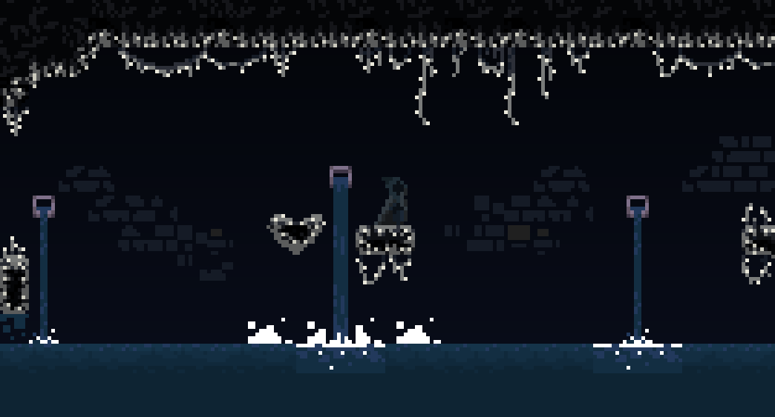
Papaya

Slide 2
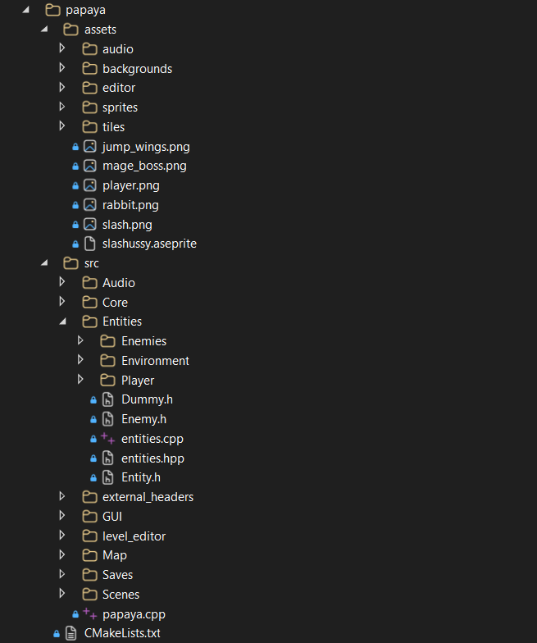
Struktura projektu
📂 PAPAYA
├── 📂 src
│ ├── 📂 Core # Silnik (Pętla, Fizyka, Audio)
│ │ ├── GameWrapper.cpp (Pętla gry)
│ │ ├── AudioManager.cpp
│ │ └── Physics.hpp
│ │
│ ├── 📂 Entities # Logika gry (Obiekty)
│ │ ├── Entity.h
│ │ ├── 📂 Player
│ │ └── 📂 Enemies
│ │ └── MageBoss.cpp
│ ├── papaya.cpp
│ │[…]
└── 📂 assets # Dane (.png, .ase)
├── 📂 audio # SFX i Muzyka (.ogg, .wav)
├── 📂 saves # Sloty zapisu (.bin)
└── 📂 textures # Atlasy i Sprite'y

Slide 3
Nomenklatura
Element kodu | Reguła (Konwencja) | Prefix | Przykład z projektu
Klasa | PascalCase (Rzeczownik) | - | MageBoss, GameWrapper
Metoda | camelCase (Czasownik) | - | calculateDamage(), init()
Zmienna lokalna | camelCase | - | totalCost, deltaTime
Pole klasy (Private) | m + PascalCase | m | mHealth, mPosition
Wskaźnik (Pointer) | p + PascalCase | p | *pTarget, *pPlayer
Referencja | r + PascalCase | r | &rEnemy, &rWindow
Zmienna statyczna | s + PascalCase | s | sInstance, sCount
Stała | UPPER_CASE | - | MAX_JUMPS, TILE_SIZE
Plik | snake_case / PascalCase | - | mage_boss.cpp, main.cpp

Slide 4
Użyte biblioteki i narzędzia:
raylib – Nowoczesna i prosta biblioteka graficzna. Nie posiada zewnętrznych bibliotek dlatego jest stosunkowo prosta do implementacji.
json.hpp - JSON umożliwia łatwy zapis i odczyt struktur danych. A ta biblioteka jest najpopularniejszą dla tego formatu.
tinyfiledialogs – Otwieranie okieniek z wyborem pliku.
CMake - międzyplatformowe budowanie projektu.
git – do koordynacji pracy.

Slide 5
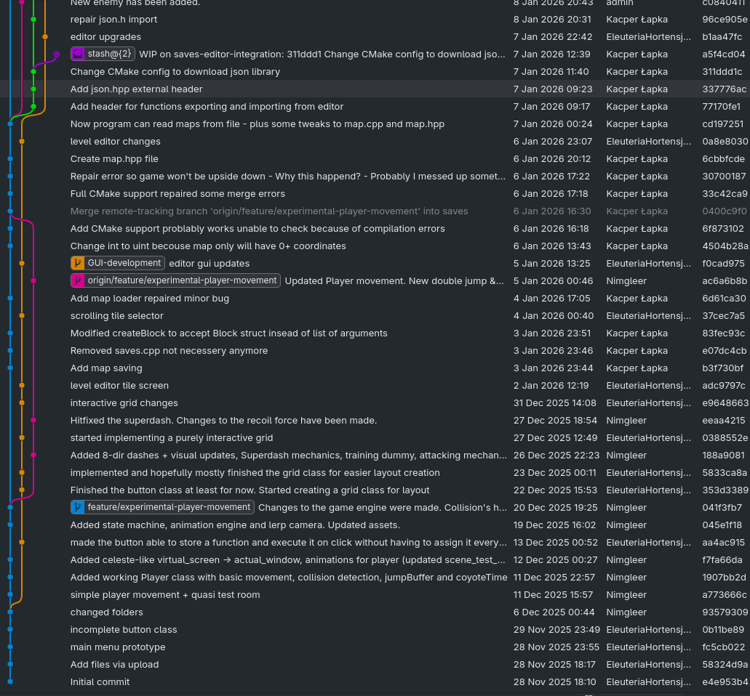
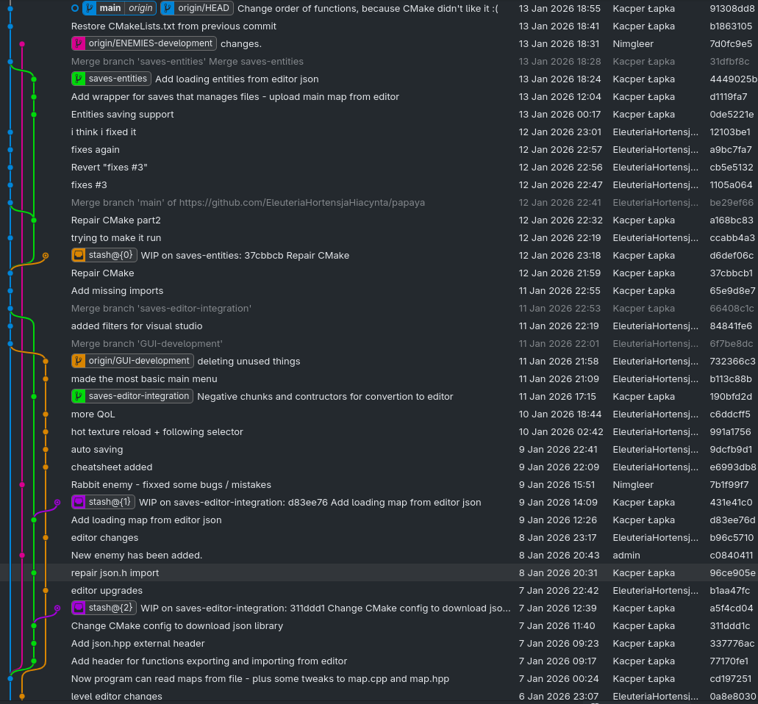

Slide 6
Mechaniki ruchu

Slide 7
Wavedash
Jest to technika polegająca na wykonaniu dasha (zrywu) w ziemię. Silnik wykrywa ten stan i zamiast zatrzymać gracza, konwertuje prędkość dasha na prędkość poziomą, dodając mnożnik prędkości.
bool isSuperSpeed = std::abs(mVelocity.x) > MAX_SPEED;
if (mIsGrounded) {
if (isSuperSpeed) {
float drag = MOMENTUM_DRAG_GROUND; //małe tarcie
// Jeśli gracz trzyma strzałkę w odpowiednią stronę,
// tarcie jest jeszcze mniejsze. Dzięki temu w powietrzu
// może się on zreflektować i nie polecieć "za daleko"
if (Sign(mVelocity.x) == moveDir && moveDir != 0) drag *= 0.5f;
// powolne hamowanie
mVelocity.x = Approach(mVelocity.x, moveDir * MAX_SPEED, drag * dt);
}
else {
// zwykłe chodzenie
}
}

Slide 8
Double Jump
Double Jump: Dodatkowy skok zrealizowany przez licznik mJumpCount. Resetuje się przy kontakcie
z ziemią. Dla kolejnych skoków po 1-wszym zaimplementowaliśmy animację skrzydeł.
bool wantsJump = Input::JumpPressed() || mJumpBufferCounter > 0;
if([...]){
// mechanika zwykłego skoku
}
else if (wantsJump && mJumpCount < MAX_JUMPS) {
mVelocity.y = -JUMP_FORCE;
mJumpCount++;
// aktywacja animacji skrzydeł
mWingsActive = true;
mWingsFrame = 0;
jumped = true;
}

Slide 9
Coyote Time
Pozwala graczowi na wykonanie skoku przez ułamek sekundy po zejściu z krawędzi platformy.
if (mIsGrounded) {
// Jesteśmy na ziemi: licznik jest "pełny"
mCoyoteTimeCounter = COYOTE_TIME_DURATION;
}
else {
// Jeśmy w powietrazu: licznik tyka w dół
mCoyoteTimeCounter -= dt;
}
/*
[...]
*/
bool wantsJump = Input::JumpPressed() || mJumpBufferCounter > 0;
if (wantsJump && mCoyoteTimeCounter > 0) {
mVelocity.y = -JUMP_FORCE;
mJumpCount = 1;
jumped = true;
// zerujemy licznik
// aby przez "przypadek" nie móc wykonąć kilku skoków na raz
mCoyoteTimeCounter = 0;
mJumpBufferCounter = 0;
}

Slide 10
Jump Buffering
Jeśli gracz wciśnie skok tuż dotknięciem ziemi, akcja zostanie odtworzona w pierwszej klatce kontaktu z podłożem
if (Input::JumpPressed()) {
mJumpBufferCounter = JUMP_BUFFER_TIME;
} else {
mJumpBufferCounter -= dt;
}
void Player::handleJump(float dt) {
bool wantsJump = Input::JumpPressed() || mJumpBufferCounter > 0;
if (wantsJump && mCoyoteTimeCounter > 0) {
mVelocity.y = -JUMP_FORCE; // Wykonaj skok
// zerujemy bufor
// aby postać nie skoczyła ponownie "z automatu" przy kolejnym lądowaniu.
mJumpBufferCounter = 0;
jumped = true;
}
}

Slide 11
Mechaniki związane z AI wrogów

Slide 12
Raycasting
Boss oblicza wektor kierunkowy do gracza, a następnie wystrzeliwuje promień, aby sprawdzić, czy na drodze do gracza nie ma ściany. W tym przypadku promień jest boleśnie prawdziwy
void MageBoss::calculateLaserEnd(std::vector<Entity*>& walls) {
// Obliczanie wektora (kierunku)
Vector2 laserDir = { cosf(mLaserAngle), sinf(mLaserAngle) };
float currentDist = 0.0f;
bool hitWall = false;
// Sprawdzamy co 5 pikseli, aż dojdziemy do 1000px lub trafimy w ścianę
while (currentDist < 1000.0f) {
// Obliczamy współrzędne punktu testowego na trasie lasera
Vector2 checkPoint = {
mLaserStart.x + laserDir.x * currentDist,
mLaserStart.y + laserDir.y * currentDist
};
// Detelcka kolizji
for (auto wall : walls) {
if (CheckCollisionPointRec(checkPoint, wall->getRect())) {
hitWall = true;
break; // znaleziono ścianę, przerywamy pętlę
}
}
if (hitWall) break;
// Krok skanowania (Im mniejszy, tym dokładniej, ale wolniej)
currentDist += 5.0f;
}
// Zapisujemy punkt końcowy lasera (do rysowania)
mLaserEnd = { mLaserStart.x + laserDir.x * currentDist,
mLaserStart.y + laserDir.y * currentDist };
}

Slide 13
Architektura silnika
Game loop: Input -> Update(dt) -> Render
Struktura Obiektowa (OOP):
Klasa bazowa Entity
Polimorficzny kontener: std::vector<std::unique_ptr<Entity>>
Zarządzanie pamięcią:
Wykorzystanie Smart Pointers (std::unique_ptr).
Automatyczne zwalnianie zasobów przy niszczeniu obiektów.

Slide 14
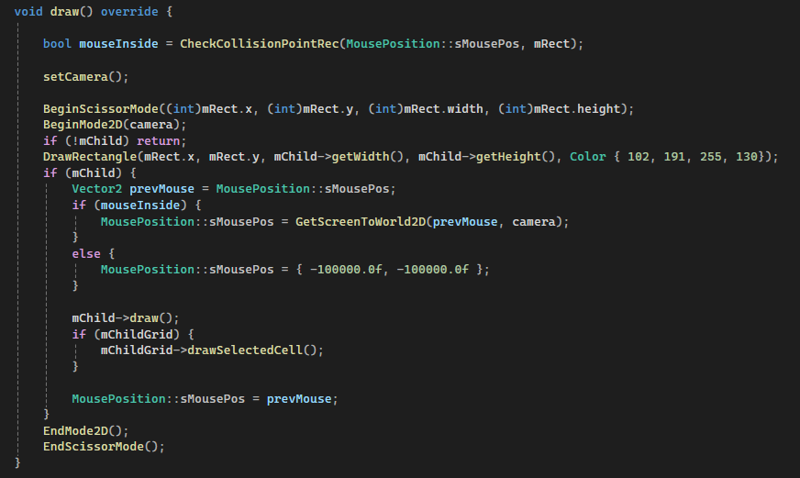
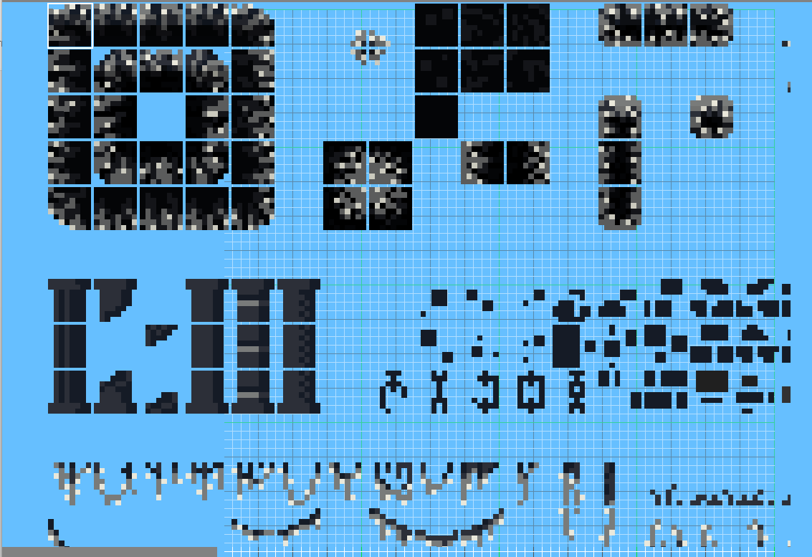
Panel selekcji tekstur i scrollowanie

Slide 15
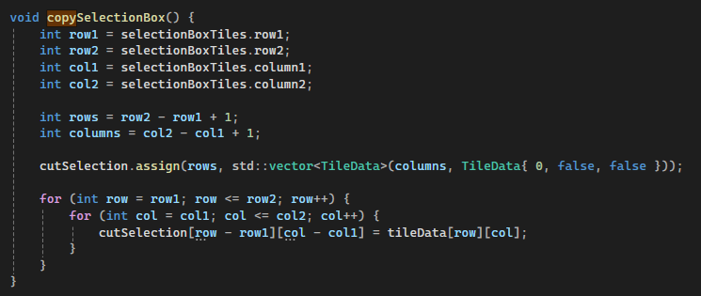
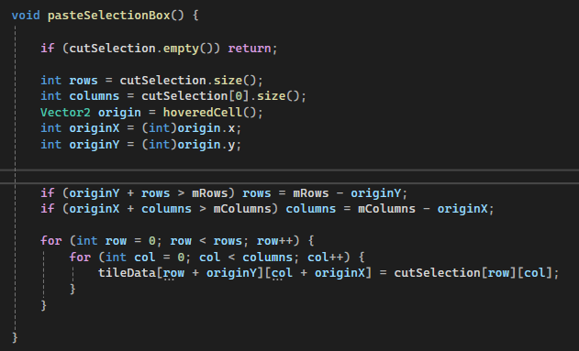
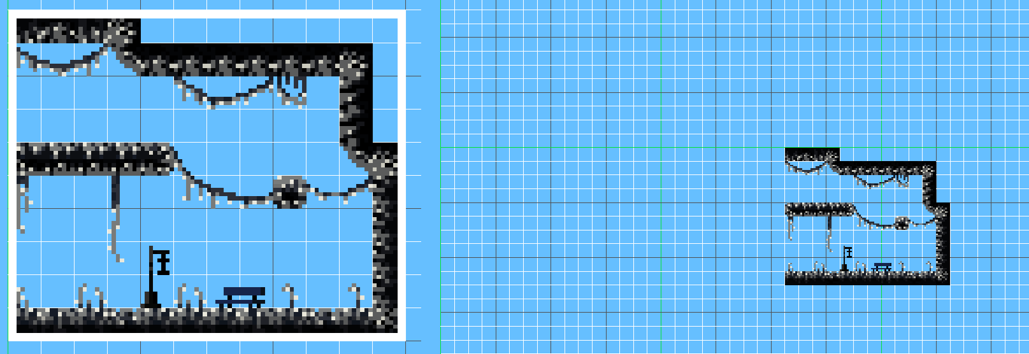
Rysowanie Wycinanie Kopiowanie Wklejanie

Slide 16
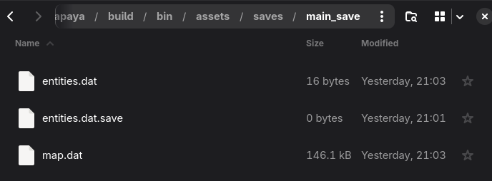

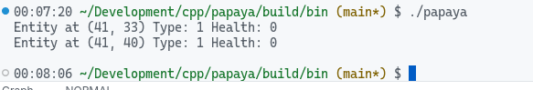

Slide 17
Sposób zapisu mapy
[63..48]=x (16) | [47..32]=y (16) | [31..24]=x_length (8) | [23..16]=y_length (8) [15..8]=textureID (8) | [7..4]=extraData (4) | [3..0]=layer (4)
x = 16 bitów - liczba 16-bitowa zezwalamy również minusowe
y = 16 bitów - liczba 16-bitowa zezwalamy również minusowe
x_length = 8 bitów - szerokosc bloku max 8 bitowa liczba
y_length = 8 bitów - wysokosc bloku max 8 bitowa liczba
textureID = 8 bitów typu tekstur zapisanie jest to jako unsigned tak więc przyjmuje wartości od 0..255
extradata = 4 bity - przechowuje dodatkowe wartości takie jak czy blok ma kolizje oraz czy blok zadaje obrażenia
layer = 4 bity oznacza piorytet wyświetlania bloków w naszej obecnej grze okazało się to nie potrzebne obecnie więc jest nie używane, jednak obsługiwane w przyszłości

Slide 18
Podział pracy
Format Edytora - optymalny zapis - Silnik
Aleksander - Kacper - Wojtek

